Slide 1
糖質制限で健康になろう
－人類に炭水化物は必要か？－
なつい キズとやけどのクリニック
夏井 睦（なつい まこと）

Slide 2
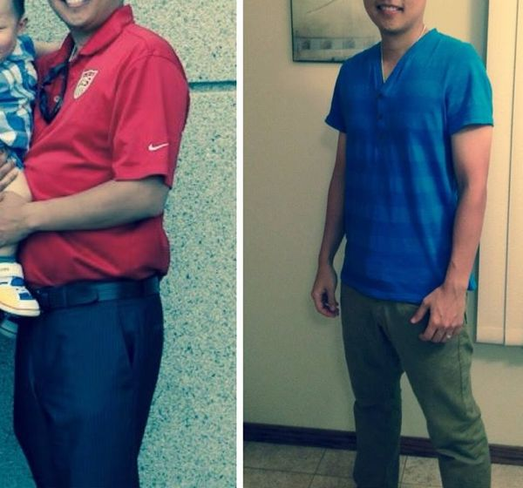
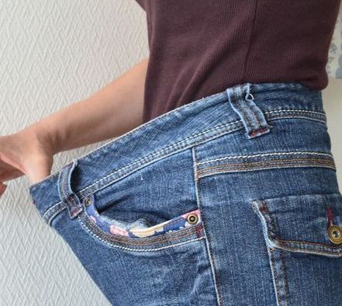

糖質制限すると1年で大変身！
40代女性
20代男性
50代男性

Slide 3
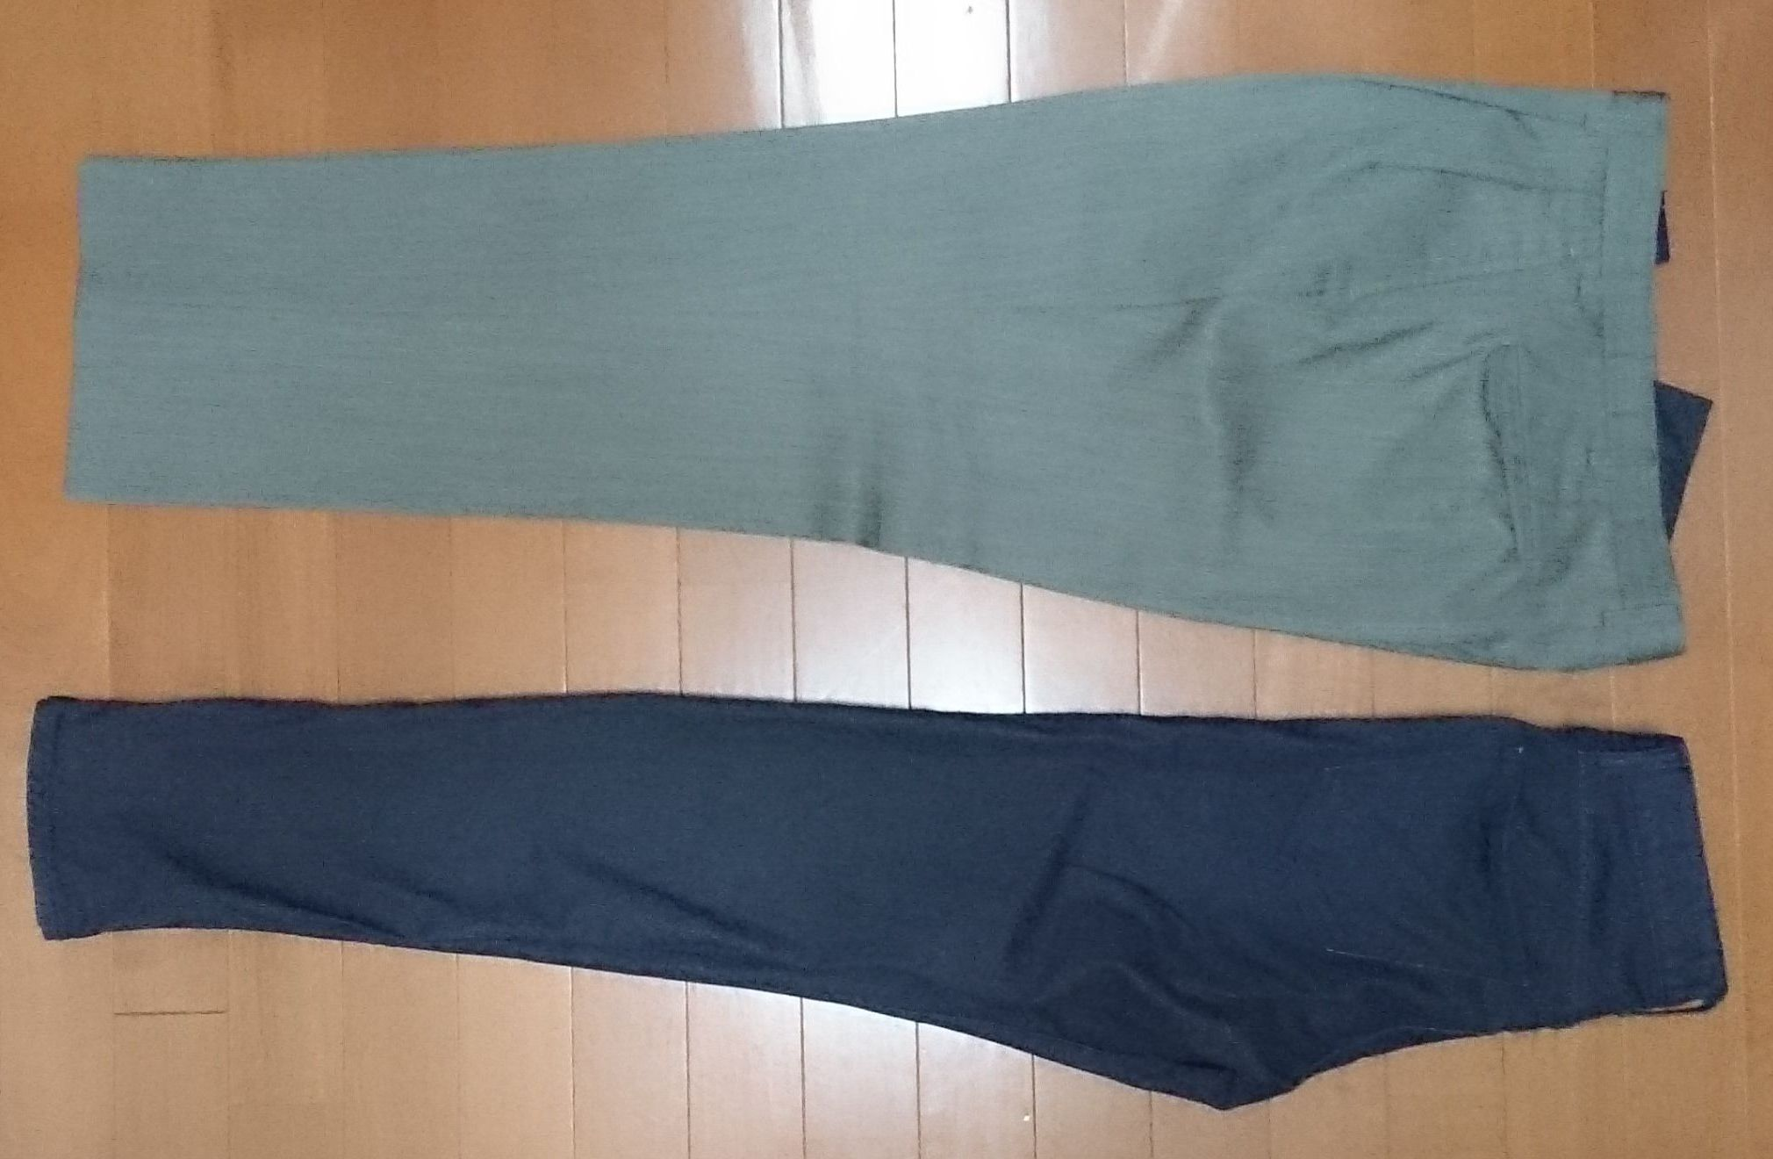
私の体型変化
45歳時購入
82センチ
70kg
58歳で購入
70センチ
58kg
ユニクロ
スキニーフィットテーパードジーンズ 28インチ

Slide 4
スポーツ嫌い
運動は面倒
休肝日なし
かなりの酒飲み
揚げ物
大好き
カロリー計算
したことがない
高カロリー食
大好き！
これでも
半年で12kg減量！

Slide 5
糖質制限による体の変化
糖質制限アンケート（インターネット）
回答者：1565名（男性：女性＝892：673）

Slide 6
糖質制限 | 人数（％）
している | 96
していない | ２
糖質制限失敗 | ２
糖質制限で体調は | 人数（％）
良くなった | 86
変化なし／悪化 | 14
体重は | 人数（％）
20㎏以上減 | 5
10～19kg減 | 22
1～9kg減 | 58
不変・増加 | 14
腹囲は | 人数（％）
20cm以上減 | 5
10～19cm減 | 24
1～9cm減 | 58
不変・増加 | 13
高血圧が | 人数（％）
治った | 67
治らない | 33
高脂血症が | 人数（％）
治った | 88
治らない | 12
肝機能異常が | 人数（％）
治った | 89
治らない | 11
二日酔いが | 人数（％）
なくなった | 81
変化なし | 19
食後の眠気が | 人数（％）
なくなった | 86
変わらない | 14

Slide 7
不眠症・うつ症状が | 人数（％）
治った | 81
治らない | 19
冷え症が | 人数（％）
治った | 46
治らない | 54
貧血が | 人数（％）
改善／治った | 59
変化なし | 41
花粉症が | 人数（％）
症状軽快 | 60
治らない | 40
アトピー性皮膚炎が | 人数（％）
症状軽快 | 60
治らない | 40
ニキビ・脂漏性皮膚炎が | 人数（％）
治った | 82
治らない | 18
頭髪の問題（数・艶）が | 人数（％）
改善 | 52
改善しない | 48
歯周病が | 人数（％）
治った | 70
治らない | 30
スタミナ／持久力が | 人数（％）
ついた | 62
変化なし／悪化 | 38

Slide 8
糖質制限すると
体重が減り
ウエストがスマートになり
高血圧が治り
高脂血症が治り
肝機能異常が治り
二日酔いしなくなり
花粉症が治り
アトピー性皮膚炎が軽快し
不眠症が治り
ニキビ，脂漏性皮膚炎が治る

Slide 9
糖質制限とは

Slide 10
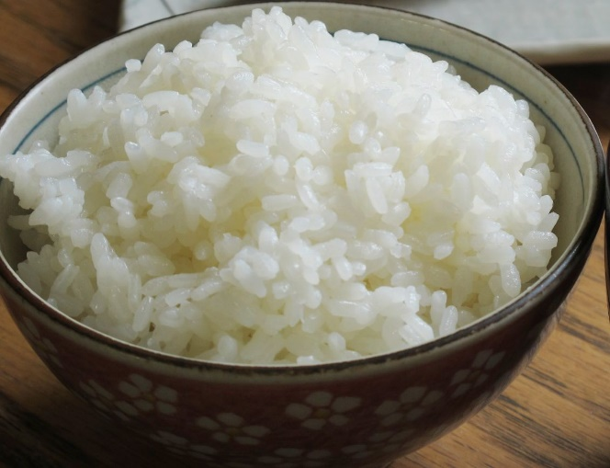
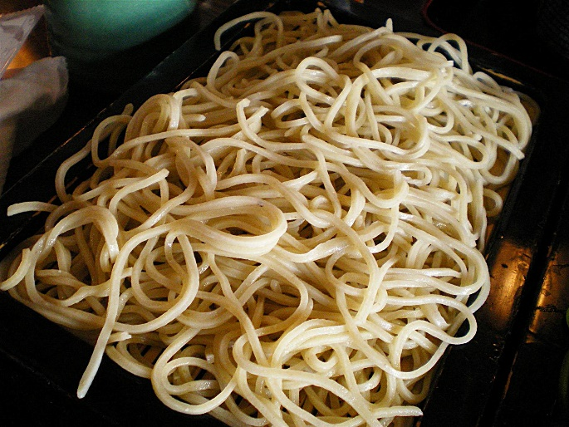
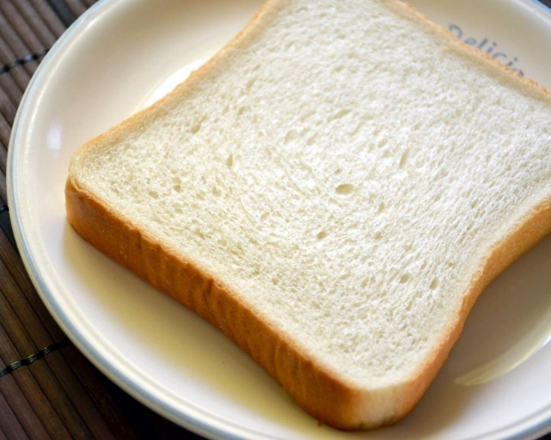
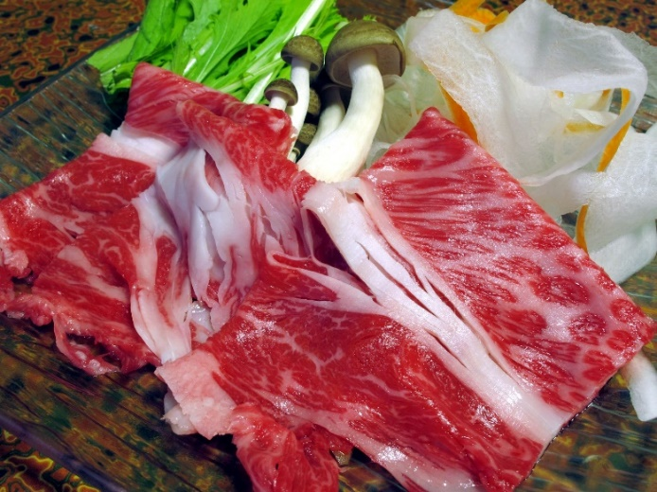
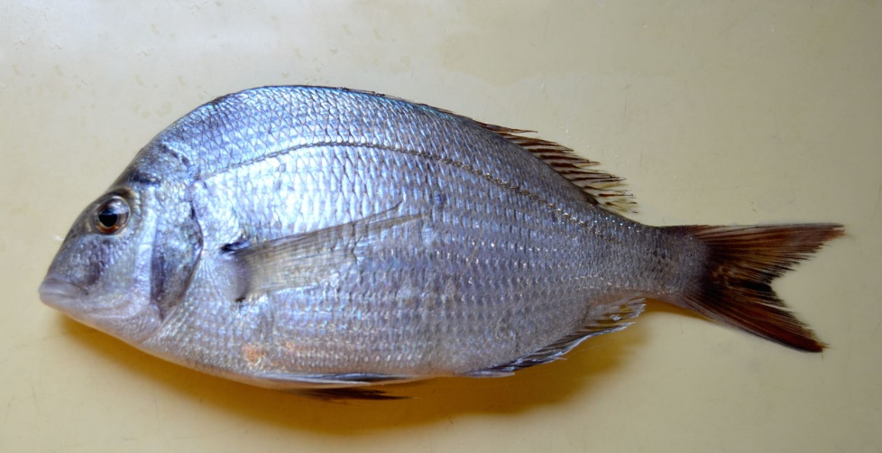
［糖質制限］＝［食習慣を変える］

Slide 11
大雑把に言うと
主食と甘いもの
を食べない
蛋白質と脂肪は
いくら食べてもよい
カロリー数は
無視していい
血糖値を上げるものは
食べない！

Slide 12
三大栄養素と血糖
三大栄養素 | 血糖値
炭水化物（糖質） | 上 昇
蛋白質 | 変化なし
脂 質 | 変化なし
血糖値を上げる食品は糖質のみ
蛋白質・脂質をいくら食べても血糖は上がらない

Slide 13
血糖を調節するホルモン
インスリン
ブレーキ役
血糖値
グルカゴン
アドレナリン
糖質コルチコイド
成長ホルモンなど
アクセル役
時 間

Slide 14
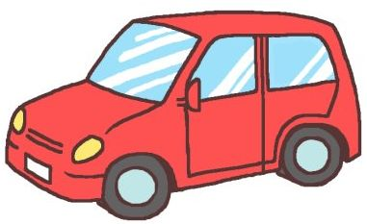
人体を車に例えると
ブレーキ（血糖下降）：1つ
アクセル（血糖上昇）：4つ以上
備えた
頻回にブレーキを踏む
糖質摂取
血糖下降
ブレーキが壊れる
血糖上昇
血糖が下がらない
ブレーキ踏む
（インスリン分泌）
これが糖尿病！

Slide 15
糖尿病は悲惨！
糖尿病＝全身の血管（細動脈）がボロボロに
腎不全
網膜症
下肢の壊疽
人工透析
失 明
下肢切断
それぞれの原因の多くが糖尿病

Slide 16
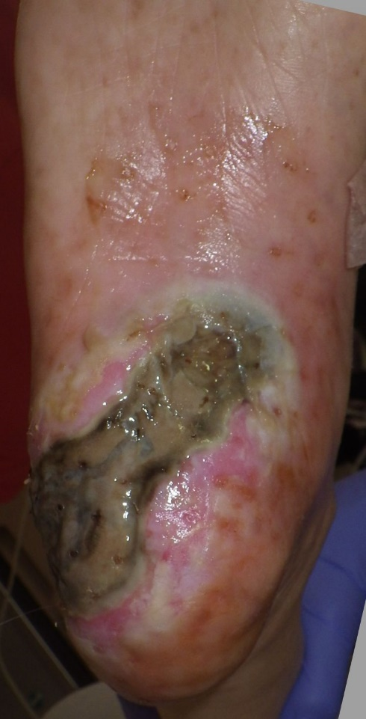
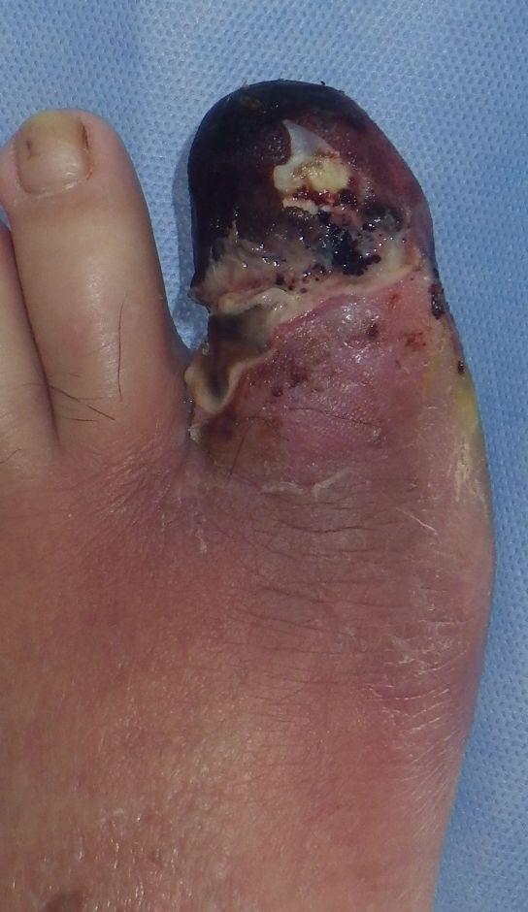
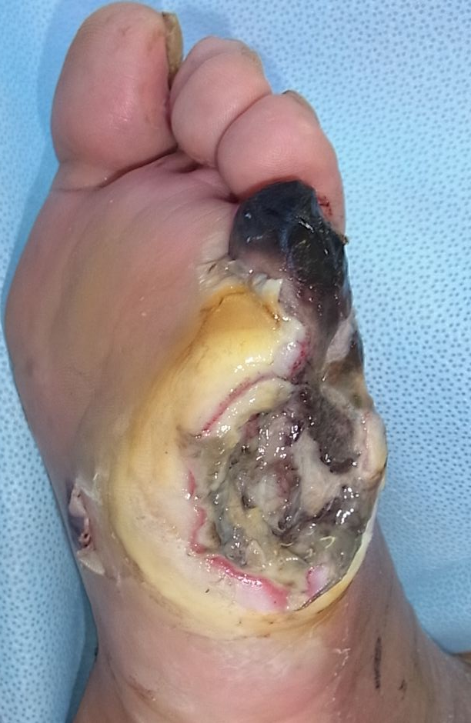
糖尿病性壊疽は悲惨

Slide 17
成人病型糖尿病（2型糖尿病）
⇒完全に予防可能
血糖値高値が続く
糖尿病
血糖を上げる食物は
糖質のみ
糖質を食べないと
血糖は上がらない
糖質を食べなければ
糖尿病になりようがない

Slide 18
2型糖尿病は完治する病気である
インスリンも内服薬も不要になる！
インスリン
内服薬は
不要に
2型糖尿病
患者
血糖値は
正常値に
糖質摂取ゼロ
40歳女性
糖質制限開始
数年前から糖尿病
インスリン30単位／日
時々400mg/dl以上
HbA1c 12台
直ちにインスリン中止
2日後には血糖100mg/dl
2ヶ月でHbA1c 5.9

Slide 19
糖質って何？

Slide 20
［糖質］＝［炭水化物］ー［食物繊維］
糖 質
（⇒血糖を上げる）
食物繊維
（⇒血糖上げない）
炭水化物
糖質制限，糖質オフが正しい用語
炭水化物オフは正確な用語ではないが，一般にはこちらの方がわかりやすい

Slide 21
炭水化物・糖質・糖類の関係
炭水化物
  食物繊維
  糖質
    三糖類以上（デンプン，オリゴ糖など）
    糖アルコール（キシリトールなど）
    糖類
      二糖類（ショ糖，乳糖，麦芽糖など）
      単糖類（ブドウ糖，果糖）

Slide 22
炭水化物・糖質・糖類の関係
炭水化物
  食物繊維
  糖質
    三糖類以上（デンプン，オリゴ糖など）
    糖アルコール（キシリトールなど）
    糖類
      二糖類（ショ糖，乳糖，麦芽糖など）
      単糖類（ブドウ糖，果糖）

Slide 23
血糖を上げるのはどれ？
 | 血糖上昇 | 備 考
食物繊維 | なし
デンプン | あり
難消化性オリゴ糖 | 無～低
糖アルコール | 無～低
ショ糖（砂糖） | あり
乳 糖 | 無～中
ブドウ糖 | あり
果 糖 | 無～低 | 脂肪になって太る

Slide 24
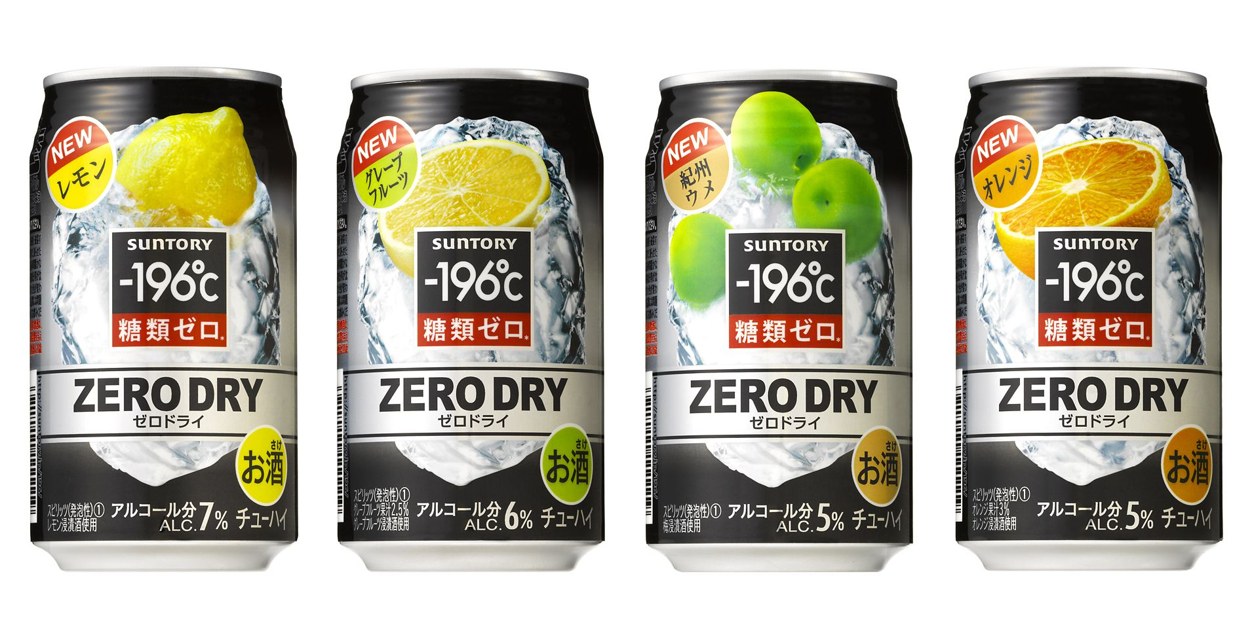
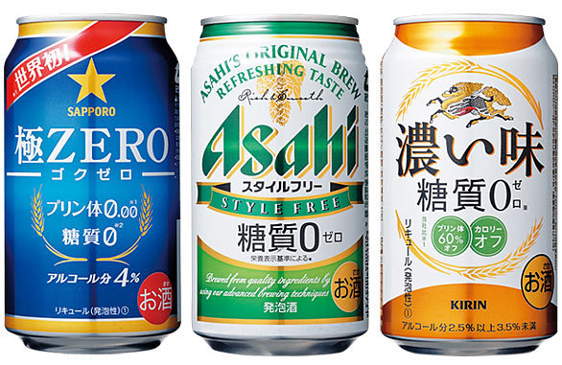
糖質ゼロと糖類ゼロ
 | ブドウ糖，果糖，砂糖（ショ糖） | オリゴ糖，デンプン，糖アルコール
糖類ゼロ | 含まない | 含 む
糖質ゼロ | 含まない | 含まない
糖類ゼロ⇒人工甘味料で甘い
糖質ゼロ⇒甘みはない

Slide 25
糖質が多い食材
糖質が少ない食材

Slide 26
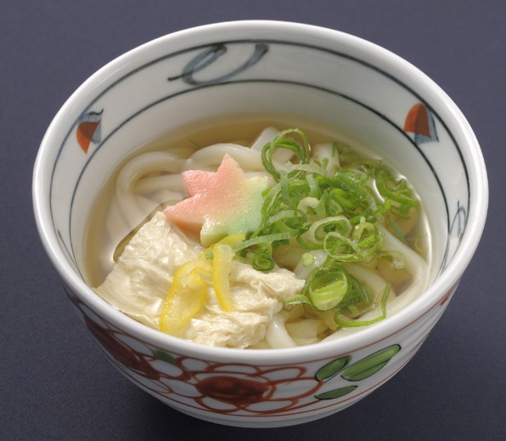
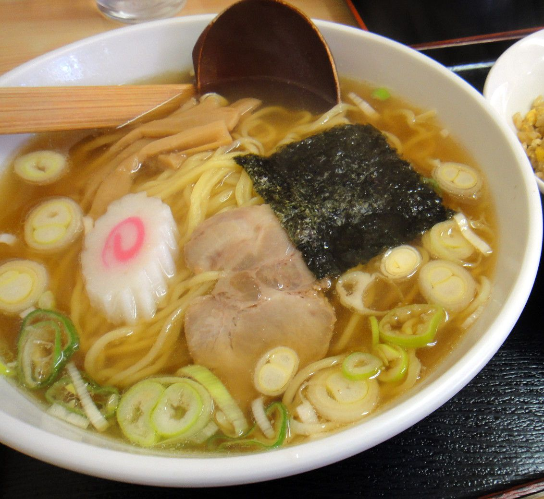

主食（＝穀物）は糖質の塊

Slide 27
食べてダメなもの：穀物
ご飯
パン
ラーメン
うどん
そば
パスタ
ピザ
お菓子の大多数
ビール，日本酒
米
小麦・麦類
トウモロコシ

Slide 28
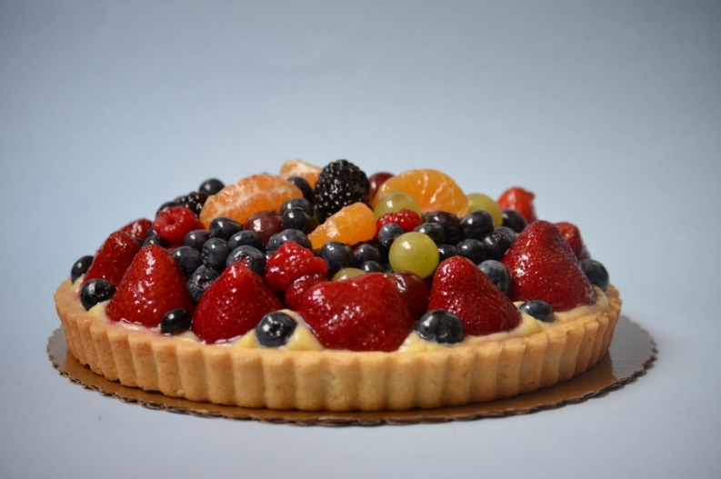
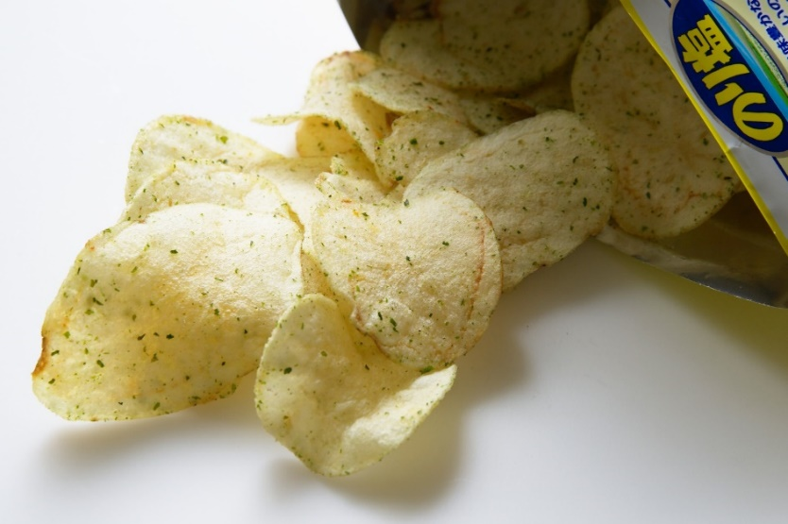
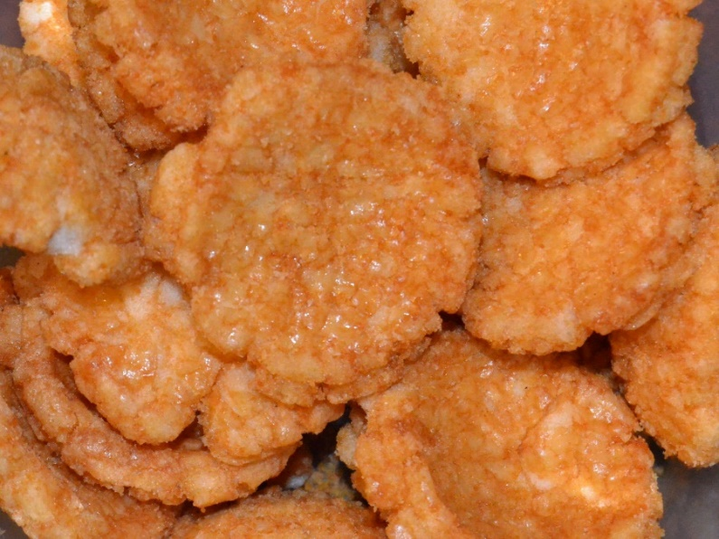
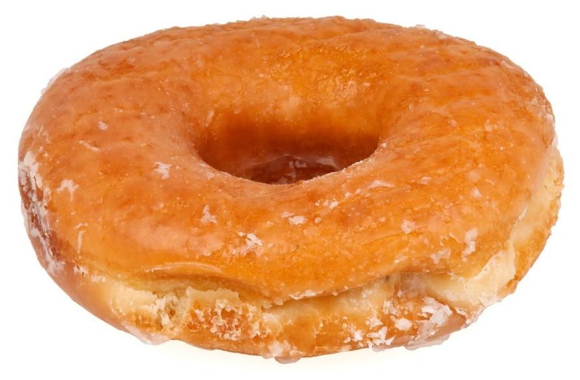
お菓子はデンプン & 砂糖
Notes:
ケーキ、キャンディ、チョコレート、ポテトチップス、クッキー、ドーナツ

Slide 29

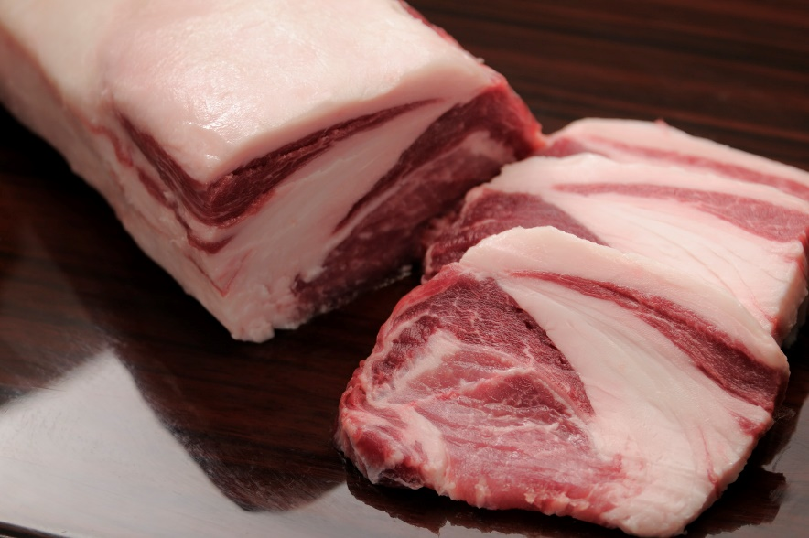
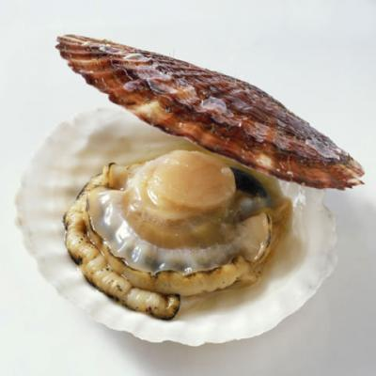

Slide 30
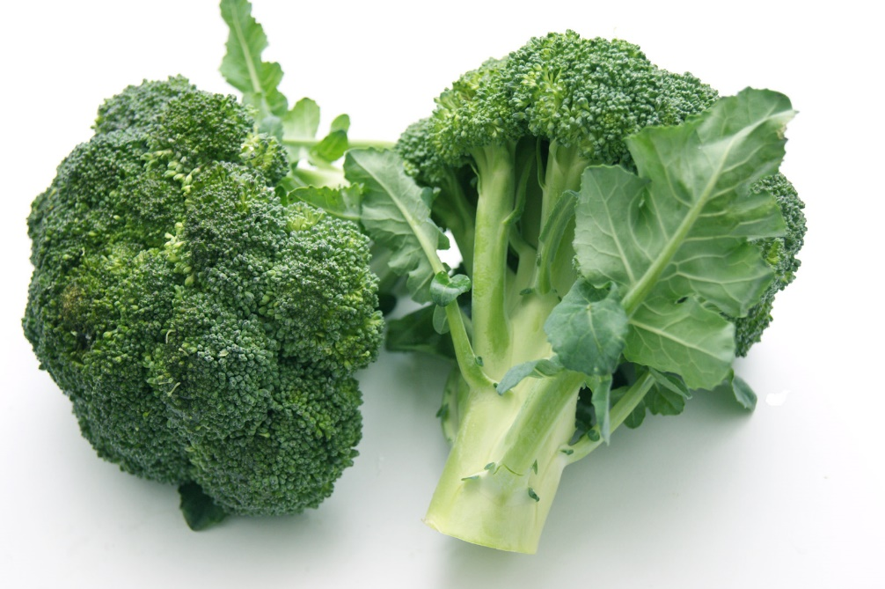
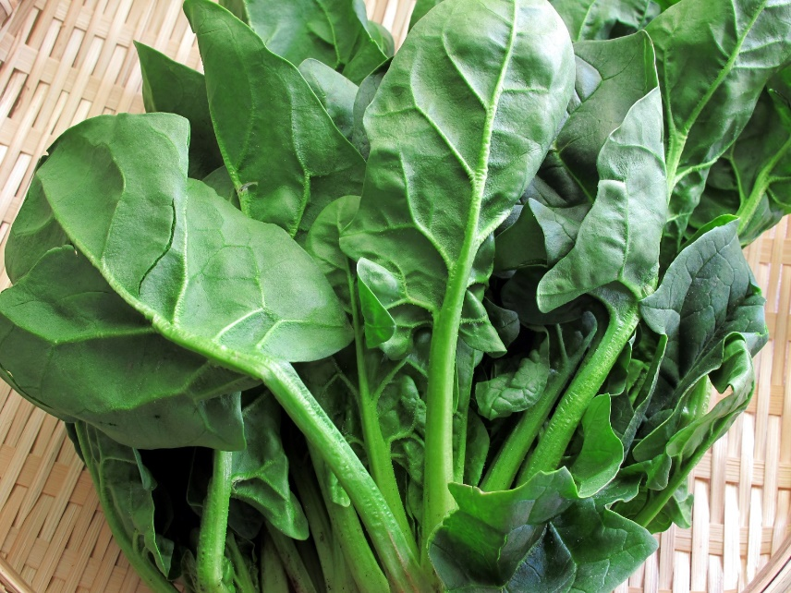
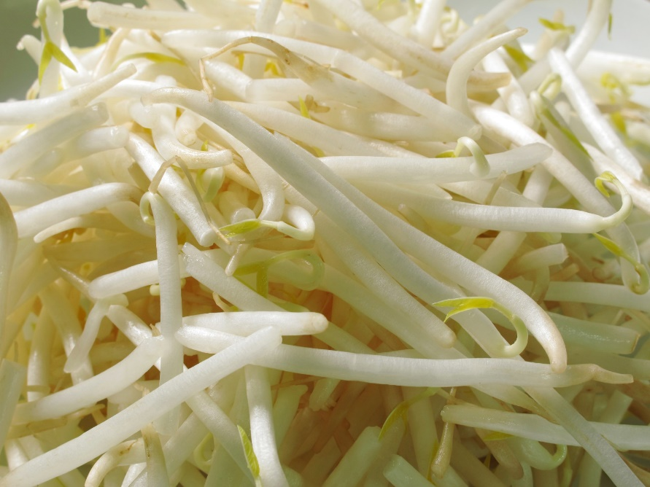
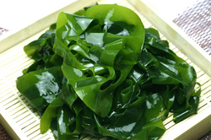
Notes:
ホウレンソウ、芋、ニンジン、タマネギ

Slide 31
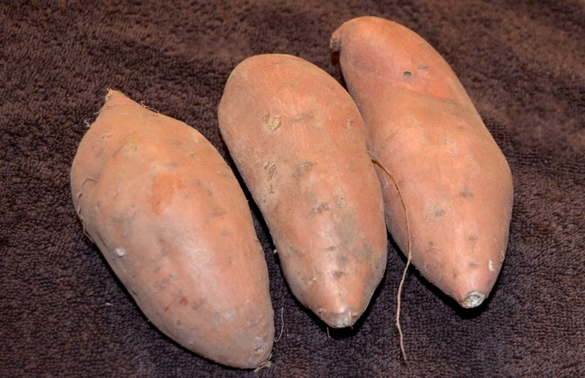
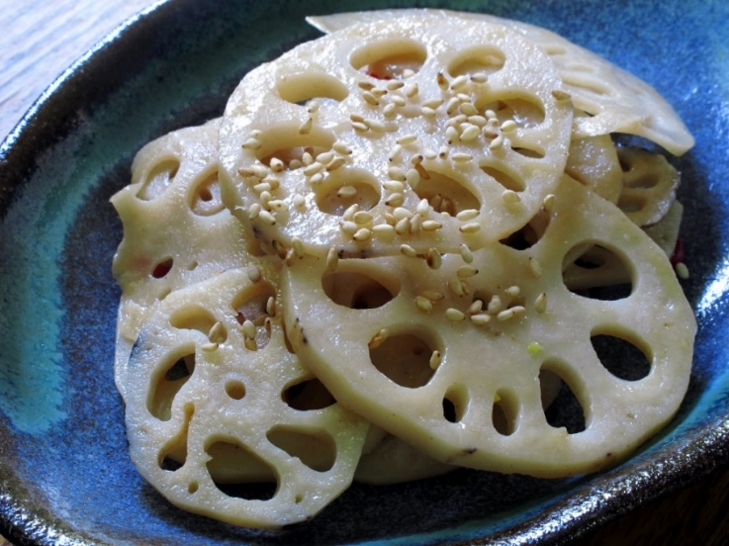
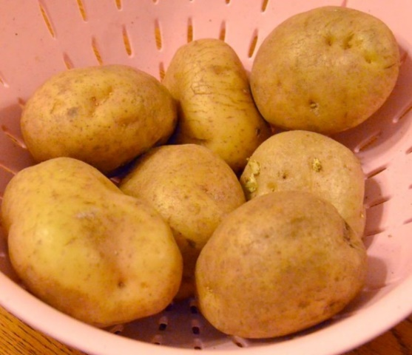
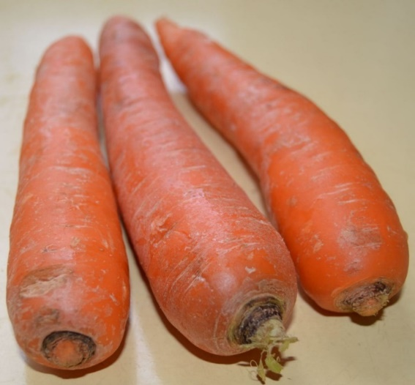
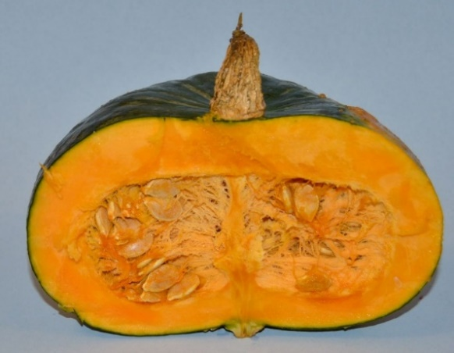
「加熱するとホクホクする」＝デンプン
Notes:
ホウレンソウ、芋、ニンジン、タマネギ

Slide 32
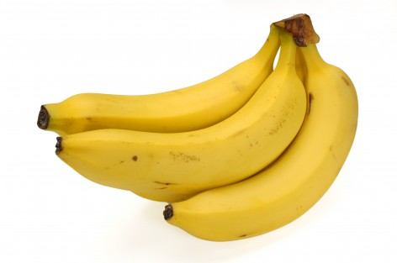
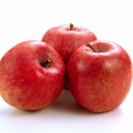
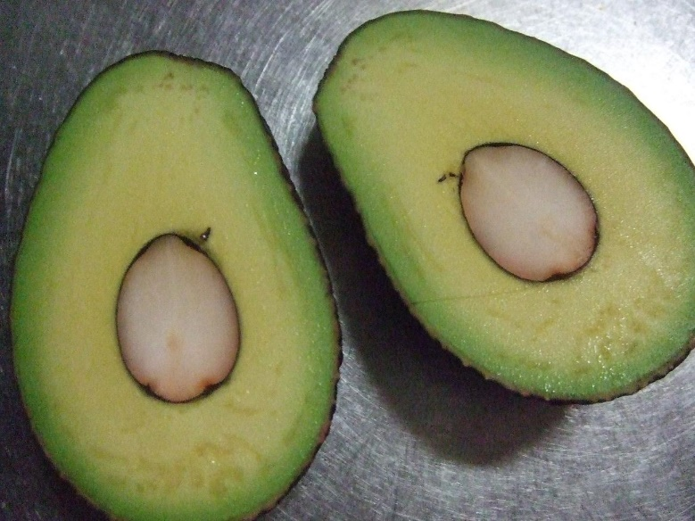
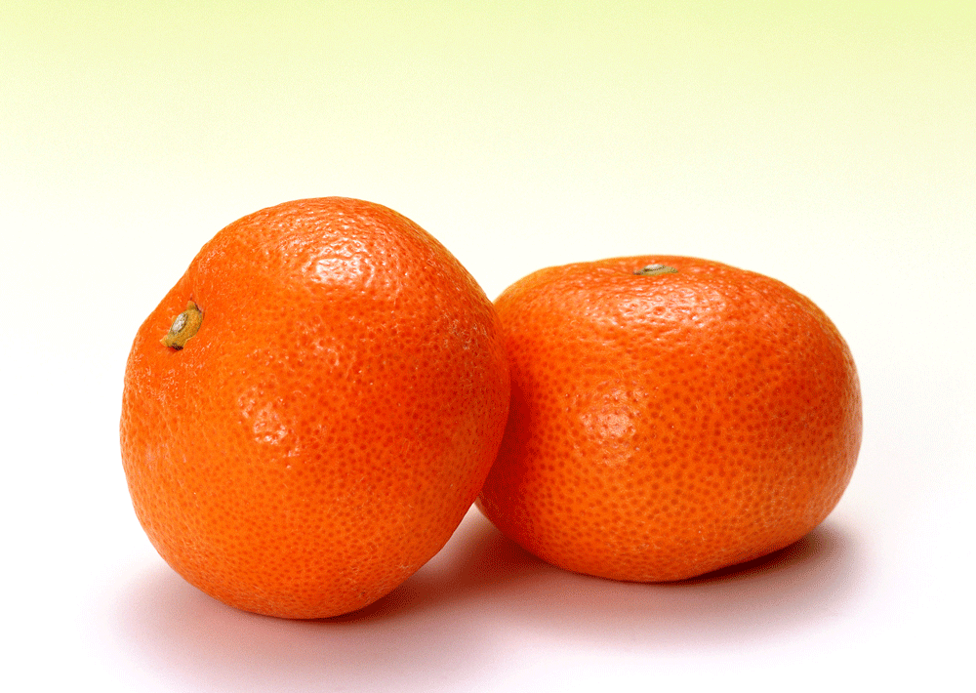
多くの果物（＝果糖多い）は肥満の原因
Notes:
バナナ、リンゴ、アボガド、ブルーベリー

Slide 33
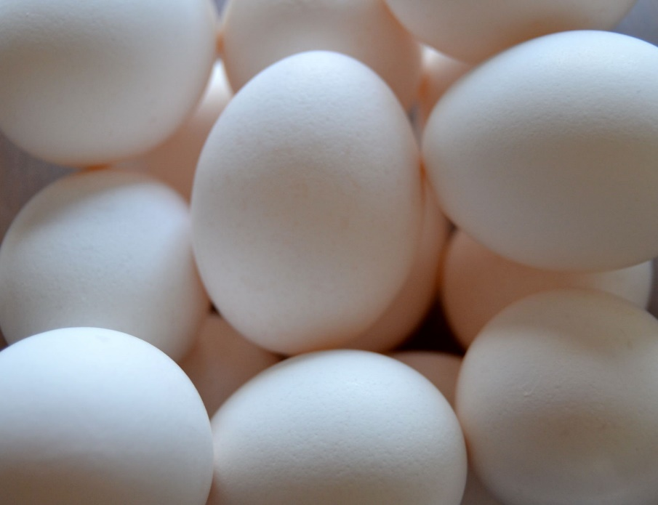
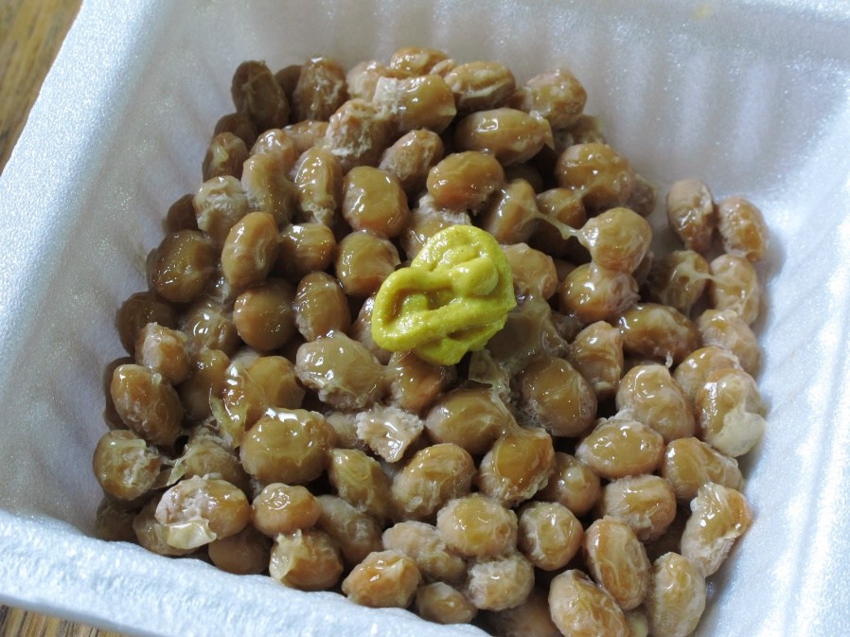
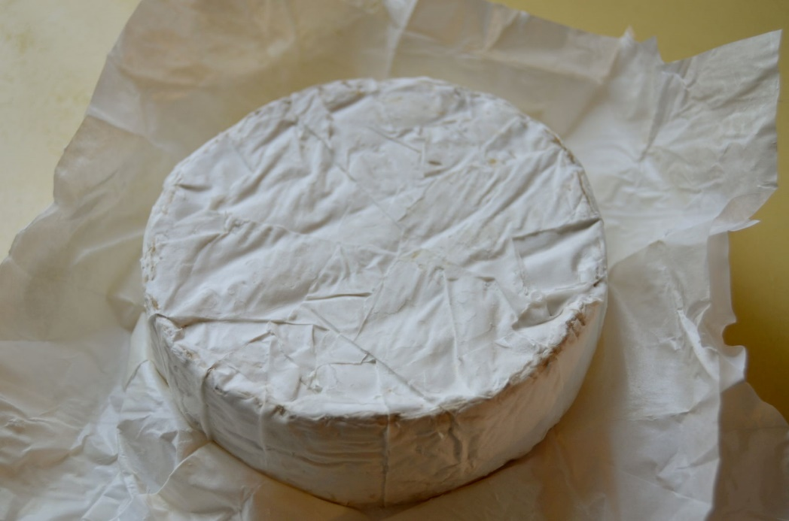
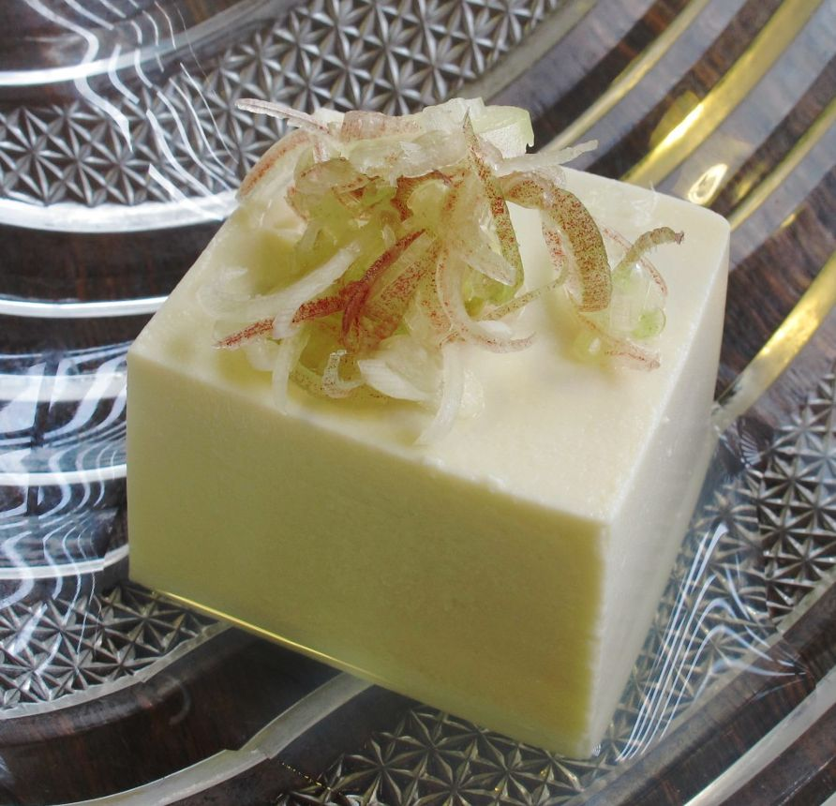
Notes:
卵、チーズ、かまぼこ、チクワ

Slide 34
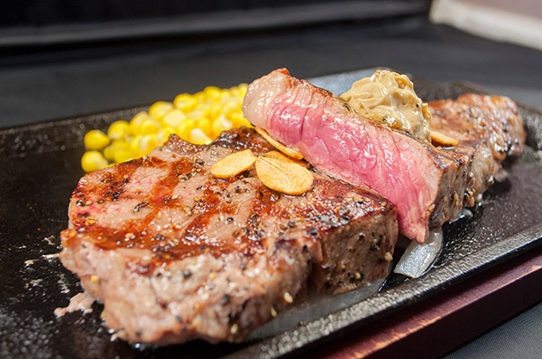
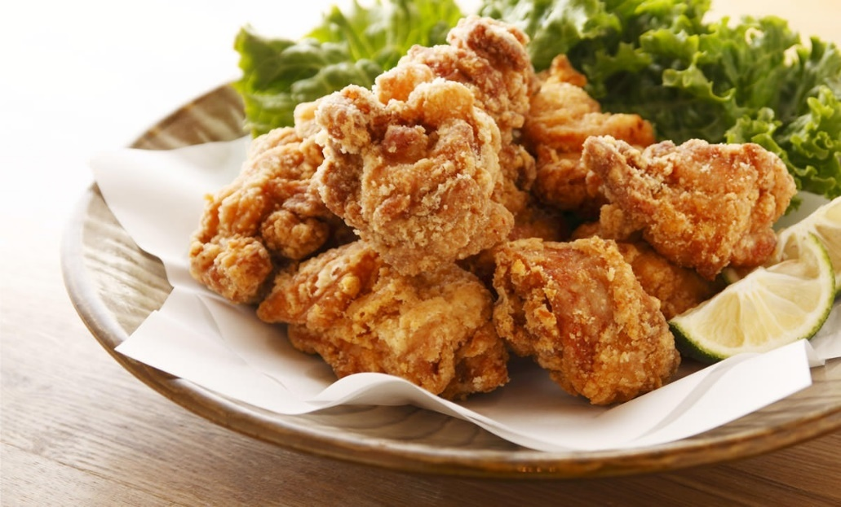
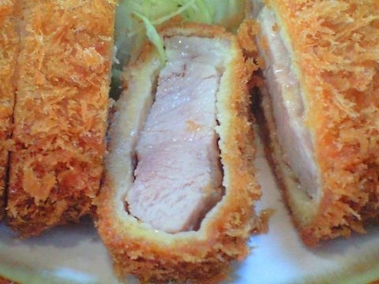
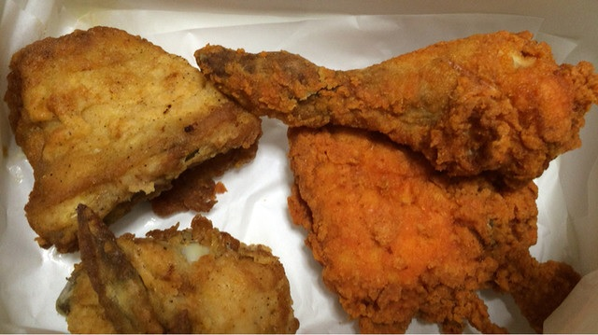

Slide 35
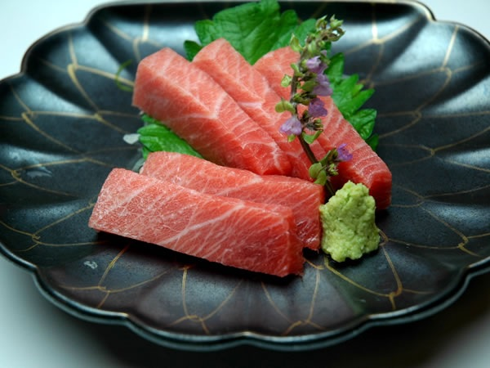
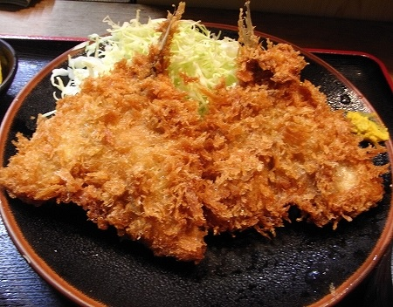
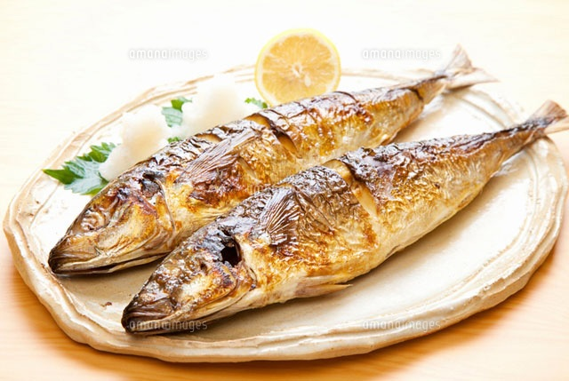
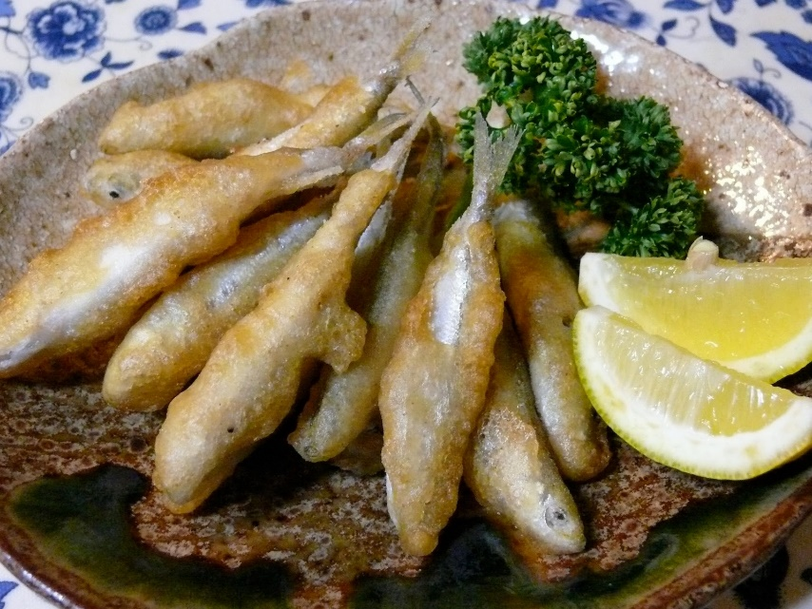

Slide 36
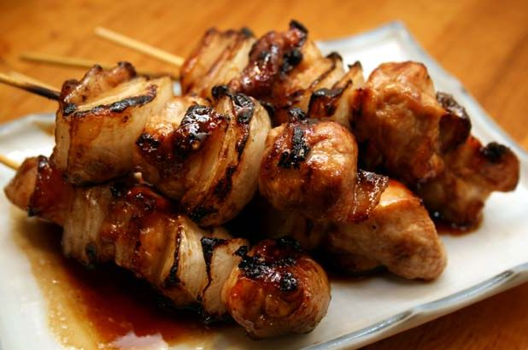
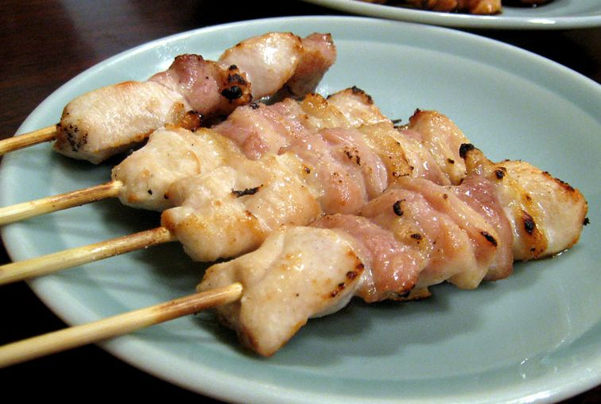
タレには
砂糖が入っている
Notes:
焼き鳥 タレと塩

Slide 37
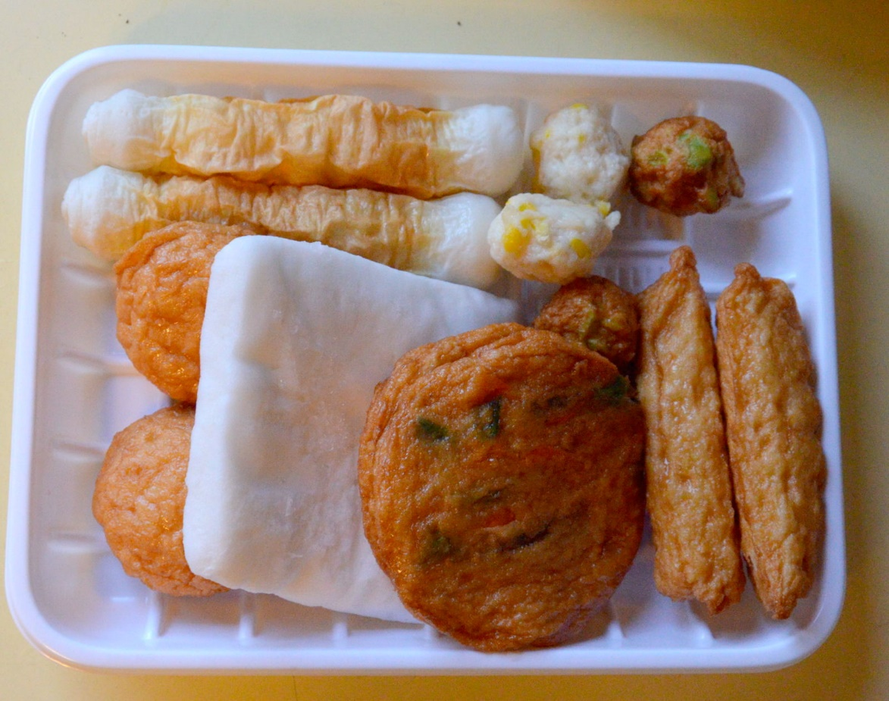
練り物の「つなぎ」は小麦粉
鹿児島のさつま揚げは砂糖で甘い

Slide 38



Notes:
オリーブオイル、バター、ラード

Slide 39



Notes:
お酒

Slide 40



芋焼酎，米焼酎は
糖質を含まない
アルコールの沸点は
糖質を含む水の沸点より
低いから
赤ワイン
・ライトボディ
・ミディアムボディ
・フルボディ
ライトボディは甘く糖質が多い。
フルボディは渋くて糖質が少ない。
チリ・ワインには廉価で美味なフルボディが多い。
蒸留酒（ウィスキー，焼酎）
フルボディの赤ワイン
Notes:
飲んでいい酒

Slide 41





Notes:
クルミ，松の実は糖質が非常に少ない
アーモンド，ピーナツ，ピスタチオ，マカデミアナッツはそれよりやや多い
クリ，ギンナン，カシューナッツは糖質が多い

Slide 42



Notes:
クリ，ギンナン，カシューナッツは糖質が多い

Slide 43




Notes:
ジュース，フルーツジュースは糖質の塊
スポーツドリンク，無糖でない野菜ジュースも糖質の塊
無糖でない缶コーヒーや紅茶にも糖質が多い。

Slide 44


より詳しく知りたい方は
江部康二先生（京都 高雄病院理事長）の本を読もう

Slide 45
糖質制限してみよう

Slide 46
糖質制限の方法（江部先生による）
種 類 | 食べ方 | 備 考
プチ制限 | 夜のみ主食を食べない 間食のおやつを食べない | 鍋料理のシメを食べないようにするだけで実行可能
スタンダード制限 | 朝と夜のみ糖質オフ 昼は糖質食 | サラリーマンは昼食を糖質オフにしにくいから
スーパー 制限 | 三食とも糖質オフ | 糖尿病の人，ストイックな人向け 本気で痩せたい人向け

Slide 47






居酒屋で糖質制限

Slide 48
おしゃれ系・本格派系外食は要注意
ジャンル | 問 題 点
本格和食 | 砂糖，みりんなどが味付けに使われている 根菜類が使われている 揚げ物のコロモは糖質
中 華 | ほとんどの料理の味付けに砂糖が入っている 小麦粉が頻用されている
フレンチ | 食材として小麦粉がよく使われている デザートは砂糖が大量に入っている
イタリアン | 小麦粉を使った料理が多い

Slide 49



どうしても麺類が食べたい！

Slide 50
食費が増えるんじゃないの？
当初は食費が増えがち（⇒ご飯を減らした分，肉・魚増やそうとするから）
慣れてくると，「普通の食事」からご飯を抜いただけで満足できるようになる。
昼食は食べても食べなくてもいいことに気が付く。
次第に食事の回数が減ってくる。食事量も減る。
食費は糖質制限以前と同じくらいで
落ち着くようだ

Slide 51



糖質オフ・レシピ集
江部康二先生の本を是非，お読み下さい

Slide 52
糖質はトロイの木馬！
ー甘くないのに体内で甘くなるー

Slide 53

デンプンは
  甘くない
  昔から食べてきた
安全な食べ物と思っている
デンプン
甘くない
麦芽糖
ブドウ糖
糖に変化
血管内に入る

Slide 54
砂糖に換算すると・・・
食 品 | 角砂糖にすると （1個あたり4g）
食パン 6枚切り1枚 | 8個
ご飯 軽く一杯 | 17個
うどん一玉 | 17個
コーラ 500ml | 16個
スポーツドリンク 500ml | 8個

Slide 55





Slide 56
糖質摂取で太る理由
糖質摂取
ブドウ糖に
分解して吸収
血糖を
下げないと
危険
血糖上昇
ブドウ糖過剰
過剰なブドウ糖を
中性脂肪に転換
インスリン分泌
肥満
脂肪肝
肝・脂肪組織に貯蔵

Slide 57
糖分は脳の栄養？

Slide 58

脳の栄養は？
食事
ブドウ糖
ブドウ糖
糖新生
アミノ酸
肝 臓
蛋白質
ケトン体
ケトン体
脳のエネルギーは
ブドウ糖 & ケトン体
脂肪酸

Slide 59
糖質ゼロでも脳の栄養は大丈夫！
食事
ブドウ糖
ブドウ糖
アミノ酸
肝 臓
蛋白質
ケトン体
ケトン体
脂肪酸

Slide 60
糖質摂取ゼロでも脳は正常に働く
肝臓は血糖値を正常に維持するため，絶えず糖新生している。
肝臓で作られるケトン体とも脳のエネルギーとなる。
寝ている時も脳は休まずブドウ糖を消費し続ける。寝ていて低血糖にならないのは，肝臓の糖新生のおかげ。
脳が必要とするブドウ糖濃度は80～100mg/dlのみ。
糖質を食べると不必要に血糖が上がるだけ。
「糖分は脳の栄養」と主張している人は，自分の頭で考えていないおバカさん！

Slide 61
糖質摂取が原因と考えられている疾患
アルツハイマー病⇒「3型糖尿病」と呼ばれている
頭痛
ADHD
自閉症
うつ症状，うつ病
統合失調症
パーキンソン病
認知症
欧米の最新の研究ではグルテン（穀物に含まれる蛋白質）が諸悪の根源とするものが多い。
原因不明の脳疾患の多くはグルテン・フリー食で改善している。

Slide 62
二日酔いよ，さらば！
痛飲しても，翌朝，二日酔い知らずなのはなぜ？
二日酔いが | 人数（％）
なくなった | 81
変化なし | 19

Slide 63

主食（米・うどんなど）は消化が悪い！
寿司を食べて5時間後に緊急内視鏡検査。
胃袋にあるのはコメ，コメ，コメ！
胃液が消化できるのはタンパク質だけ。肉・魚は10分で胃から消える。
コメ・うどん・ラーメンはペプシンで消化できない。
食事から5時間後の胃袋

Slide 64
米・麺類の場合
↓
起床時まで
胃に食物あり
胃液分泌量
肉の場合
↓
就寝時には
胃は空っぽ
逆流性食道炎
胃のムカムカ
時刻
23:00
24:00
07:00
シメの食事
起 床

Slide 65
スポーツと糖質制限
糖新生は肝臓が起こり，筋肉のタンパク質は減らない。
糖質制限で筋力低下は起こらない。
趣味のフルマラソンなどでは，糖質制限してからタイムが良くなる人が多い。
イタリアで8人のトップアスリートが30日間，超低炭水化物食摂取。筋力・身体能力に変化なし。
J Int Soc Sports Nutr. 2012 Jul

Slide 66
スポーツと糖質制限 ーその2ー
ジョコヴィッチは2010年以前は平凡なテニス・プレーヤー。
2010年からグルテンフリー食（＝コムギ摂取なし）。
2011年のウィンブルドンで突然優勝。以後，絶対王者。
ドイツのドルトムント（香川真司所属）は2015年から糖質摂取制限食導入。以後，チーム成績向上。
長友佑都（セリエA インテルナツィオナーレ・ミラノ）は2016年から糖質オフ食を開始。
豪栄道関は炭水化物を取らなくなってから優勝！

Slide 67
子どもと糖質制限
牛肉と水だけで20年間暮らしている一家がいるが，8歳と10歳の兄弟は正常に健康に育っている。
イヌイットの伝統食（穀物一切なし）でも子どもは正常に育っている。
子供の成長に糖質が必要という科学的データはない。
某学習塾で小中学生に糖質制限導入したら，全員，成績が上がった。
偏差値55⇒72 という例も。
食後の居眠りがなくなり，積極的に勉強するようになった。
子どものニキビは糖質制限でほぼ治癒する。

Slide 68
カロリー数という虚構
ー栄養学は砂上の楼閣かー

Slide 69
「食物のカロリー」の測定法
19世紀の化学者ルブネルが考案（1883）
食物を燃やして得られた熱量を測定
三大栄養素のカロリーはこの方法で算出
栄養素 | カロリー数(kcal/g)
炭水化物 | 4
蛋 白 質 | 4
脂 質 | 9

Slide 70
食べた物の行方
体温の維持
これは熱量そのもの
脳の活動 & 筋肉運動
体の組織，器官を作る材料
これは熱量とは無関係
・・・
［食物］ ＝［エネルギー］＋［体を作る材料］であって
［食物］ ＝［エネルギー］ではない

Slide 71
脂肪だけでは太らない！
脂肪を摂取
脂肪と糖質を摂取
一定量のみ
腸管から吸収される
インスリン分泌
血液中の脂質は
脂肪細胞へ移行
それ以外の脂肪は
便と一緒に排泄される
さらに多くの脂肪が
腸管から吸収される
太らない
太 る

Slide 72
糖質は嗜好品

Slide 73
タバコ・酒と糖質は似ている
 | タバコを
喫煙者 | 吸いたい
非喫煙者 | 吸おうと思わない
 | 酒を
飲酒者 | 飲みたい
非飲酒者 | 飲もうと思わない
 | 麻薬を
常用者 | 打ちたい
非常用者 | 打ちたいと思わない
 | 糖質を
糖質摂取者 | 食べたい
糖質制限者 | 食べたいと思わない
タバコ・酒・麻薬・糖質
すべて同じパターン！

Slide 74

麻薬・薬物 快楽中枢
麻薬・薬物
アルコール
報酬中枢（快楽中枢）
ドーパミン
血糖上昇
幸福感
［糖質＝新型コカイン］
・どちらも快楽中枢に作用する
・脳は血糖上昇とコカインを区別できない？

Slide 75
しかし，その幸福は長く続かない
ドーパミン
麻薬・薬物
アルコール
幸福感
血糖上昇
イライラ感！
麻薬・薬物・アルコール・血糖
血中濃度低下

Slide 76
タバコ・コカイン・糖質
 | 血中濃度上昇 | 血中濃度低下
タバコ （ニコチン） | 幸福感 | イライラ感
コカイン | 幸福感 | イライラ感
糖質 （ブドウ糖） | 幸福感 | イライラ感

Slide 77
イライラ感を解消するには
ドーパミン
血糖上昇
幸福感
血糖値低下
高血糖にならないと
解消されない
イライラ感！

Slide 78




何を食べればイライラ解消？
血糖低下による
イライラ状態
 | 血糖値 | イライラ感
 | 上昇 | イライラ解消
 | 上昇しない | イライラ続く

Slide 79
糖質が糖質を呼ぶ
血糖値が下がってイライラする
血糖値
7時
10時
12時
15時
18時
21時
朝食
おやつ
昼食
おやつ
夕食
夜食

Slide 80
炭水化物で太る理由
糖質摂取
デブ まっしぐら！
血糖上昇
イライラ感・空腹感
体に危険
血糖低下
皮下脂肪
内臓脂肪
蓄積
インスリン
糖を中性脂肪に変える

Slide 81
嗜好品とは？
  栄養・エネルギー源ではない
  薬ではない
  生命維持に強い効果はない
  摂取すると安心する
  摂取しないと不安になり渇望する

Slide 82
糖質は嗜好品！
 | 栄養・薬効 | 摂取 すると | 摂取 しないと | 中毒性
タバコ | なし | 幸福 | 不安 イライラ | あり
麻 薬 | なし | 幸福 | 不安 イライラ | あり
糖 質 | なし | 幸福 | 不安 イライラ | あり

Slide 83
「日本人だから米」という虚構

Slide 84
「主食」という幻想
［主食と副食 ］という食べ方は世界では少数派（日本，朝鮮半島，東南アジアの一部，西アフリカの一部）
欧米では「主食」に相当する言葉はない
江戸時代の日本人の8割は農民。
農民の主食は雑穀（ヒエ・アワなど）。
米は租税として納め，日常の食料でなかった。

Slide 85

『日本の長寿村・短命村』（近藤正二）
東北大学公衆衛生学教授（1893－1977）
1935年（昭和10年）から36年間かけて日本各地の990ヶ所の村を巡り，村ごとの長寿率の違いの要因を様々な因子より分析
1991年に復刊

Slide 86
長寿村・短命村を分けたのは食事だった
白米を多食する地域（例：秋田県，山形県）には長寿村なし。
秋田では6～7合のどんぶり飯を塩辛い漬物で食べ，野菜は食べない。40歳前後で脳卒中で死亡する率が高い。
秋田でも海辺で海藻を食べる村は，隣村よりは長寿。
野菜（大豆，ニンジン，カボチャ，イモ類）を多食する地域には長寿村が多い。
海藻を常食する地域は基本的に長寿村。
米と魚だけを食べて野菜を食べない村は心筋梗塞が多い短命村
魚介類と海藻・野菜を食べ，米を食べない村は長寿村

Slide 87
「和食は健康食」という幻想
日本が長寿国になったのは
  国民皆保険（1961年開始）
  社会インフラの整備（上下水道など）
日本人が和食を食べるようになったのは
  テレビの料理番組（NHK「きょうの料理」 1957年放送開始）
  流通網の発達でどこでも同じ食材が入手可能
  大型スーパーが全国一律の食材を販売
「コメを食べたから世界一の長寿」ではなく，「コメを食べても医療が発達していたので長寿になれた」
沖縄が長寿県でなくなったのは，食事が「和食化」したから？

Slide 88
穀物は人類に何をもたらしたか

Slide 89
稲作と日本人の低身長化
 | 身長 | 備考
家康 (1) | 159
秀忠 (2) | 160
家光 (3) | 157
家綱 (4) | 158
綱吉 (5) | 124
家宣 (6) | 156
家継 (7) | 135 | 7歳で死亡
吉宗 (8) | 155.5
家重 (9) | 151.4
家治 (10) | 153.5
家斉 (11) | 156.6
家慶 (12) | 153.5
家定 (13) | 149.9
家重 (14) | 151.6
慶喜 (15) | 不明
 | 女 | 男
縄文時代 | 149 | 158
弥生時代 | 150 | 161
古墳時代 | 152 | 163
鎌倉時代 | 145 | 159
室町時代 | 147 | 157
江戸時代（前期） | 143 | 155
江戸時代（後期） | 145 | 156
明治時代 | 145 | 155
昭和23年 | 150 | 161
昭和40年 | 153.4 | 164.9
中学1年男子（2013年） | 152.3
小学6年女子（2013年） | 146.8

Slide 90
コメの特徴と問題点
収量が多い
長期保存できる
収穫までに手間がかかる
コメ単作化
食品の種類が減る
蛋白質の摂取減少
塩辛いおかずがあればいくらでも食べられる
味が淡白で食味が良い
コメだけの食事で満足
糖質が多く栄養価は低い
栄養不足
低身長化

Slide 91
穀物栽培開始とともに世界中で低身長化
1万年前のギリシャ人，トルコ人は，現代ギリシャ人，現代トルコ人より高身長。
中世ヨーロッパの鎧は現代人は着られない。
江戸時代の鎧は小さく，駕籠は狭くて乗れない。
低身長化の原因は慢性栄養不足
  農耕は手間がかかり，狩猟採集をするヒマがなくなり，タンパク質摂取量が減少した。
  穀物（コメ，コムギ，トウモロコシ）は栄養素に乏しく，栄養学には劣悪な食物。
  農耕開始とともに，穀物に偏った食生活になった。

Slide 92
原始人（狩猟採集民）は健康で長生きだった
一時的な断食や飽食はあったが，長期に渡る飢餓の証拠は見つかっていない。
北米先住民遺跡では，農耕開始とともに慢性栄養不良者が50％増え，伝染病が3倍に増えている。
「原始人の寿命は35歳」は嘘。
先史時代の死亡年齢は下顎第3大臼歯（親知らず）で判定するが，「35歳以降に死んだ」ことしかわからない。
現代の狩猟採集民は乳児期に死亡しなければ60歳以上まで生存するのが一般的。
狩猟採集で多種多様な食物が得られ，タンパク質摂取量も多い。
常に移動（遊動）するので，食糧不足になりにくい。

Slide 93



Notes:
本の宣伝

Slide 94
スライドファイルは
ダウンロードできます
本講演で使用したスライドファイルは
http://www.wound-treatment.jp/slide
からダウンロードできます
無断改変・無断コピー・無断配布
どうぞ，ご自由に！
科学／医学の情報に著作権は存在しない！

